Slide 1




Slide 2
3.1.1 数据处理

Slide 3
3.1.1 数据处理
@
一、利用互联网查找南水北调相关信息
1.从供水、节水和水污染角度分析南水北调工程。
2.交流搜集到的信息并进行总结。

Slide 4
3.1.1 数据处理
@
二、小组活动：
1.南水北调的意义。
2.如何收集、整理并存储水资源的相关数据。
3.利用什么方法对水资源的数据进行分析，并进行可视化呈现。
4.利用思维导图的形式把本组讨论得出的结果进行展示。

Slide 5
3.1.1 数据处理
@
三、南水北调中的数据分析
对比我国部分城市降水量和气温数据：
1.对比四个城市全年降水总量。
2.对比哈尔滨和广州的气温变化曲线。

Slide 6
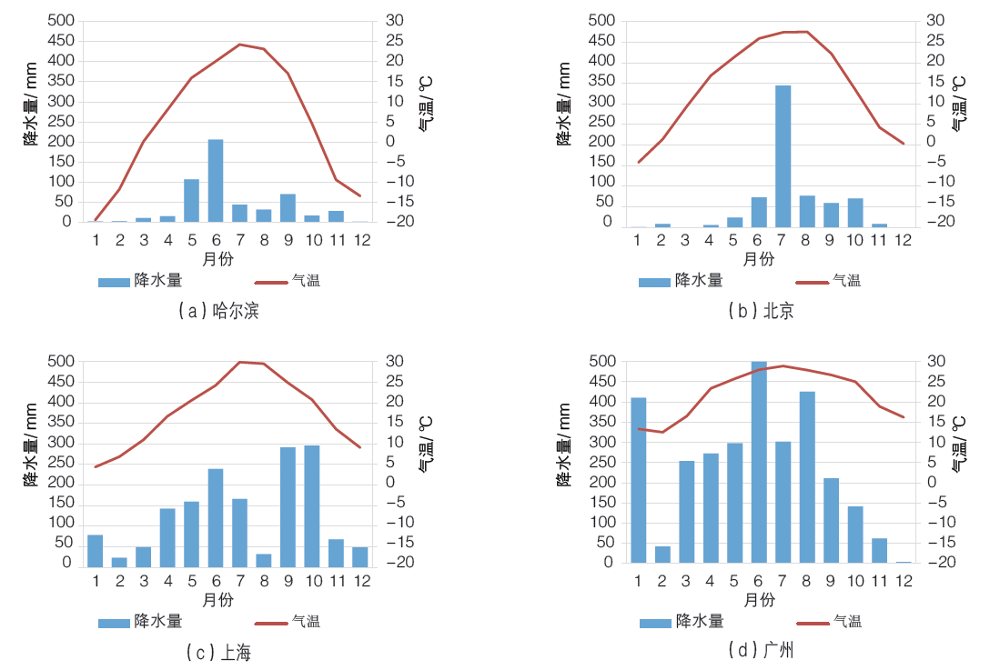
3.1.1 数据处理
@
2016年部分城市降水量和气温图
思考：
1.通过对比，能从图中获取哪些信息？这些信息对制订用水政策有什么帮助？
2.了解我国水资源分布的特点，思考实施南水北调工程的原因。

Slide 7
3.1.1 数据处理
@
四、南水北调中的数据处理
数据处理一般是指对数据进行采集、整理、分析和可视化表达的过程。
为科学决策南水北调工程，论证我国北方地区是否缺水、缺多少水、水源能调出多少水等问题，需要采集多年数据进行深入分析和严格论证，为分析问题和做出决策提供有力支撑。

Slide 8
3.1.1 数据处理
@
五、南水北调最终决策
对南水北调相关数据处理后得出中线工程规划结论：实施中线工程，补充京、津和华北平原的水资源供应量，是缓解京津等地区水资源供需矛盾的最佳选择。
分析的数据包括受水区需调水量、水源投资、水库库容和工程效益等数据，涉及经济、社会和环境等各个方面。

Slide 9
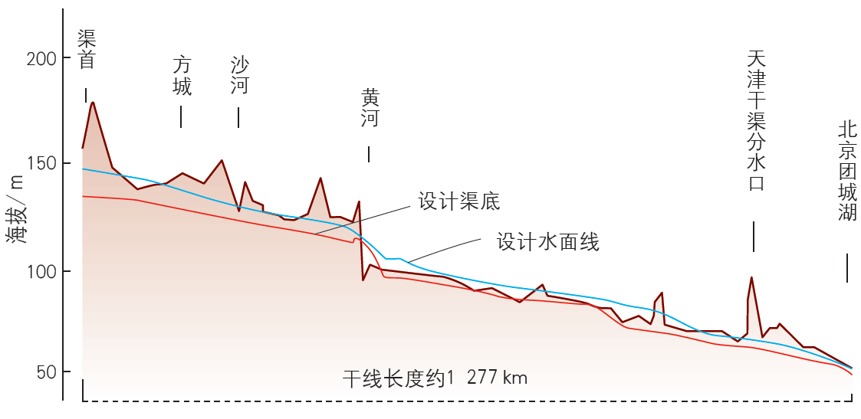
3.1.1 数据处理
@
南水北调中线工程示意图
​ 中线工程：输水渠线所处位置地势较高，可基本自流输水，以明渠为主。局部采用管道，规划输水干线与现有河道全部立交。

Slide 10
3.1.1 数据处理
@
六、知识拓展
数据的分析与应用，能够为制订决策提供依据和支持。
例：黄果树景区“全国免费活动周”，分析活动周内黄果树景区游客数量变化趋势和游客来源分布，得出活动周的数据并作出相应的处理，能够给出有针对性的建议以缓解景区压力，分析并预见安全隐患，为现场应急处置，特别是制订紧急预案提供科学合理的建议，为政府相关部门提供了重要决策依据。

Slide 11
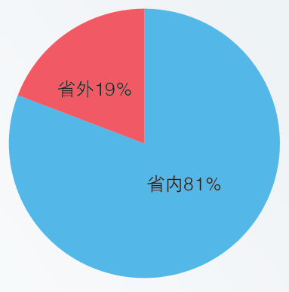
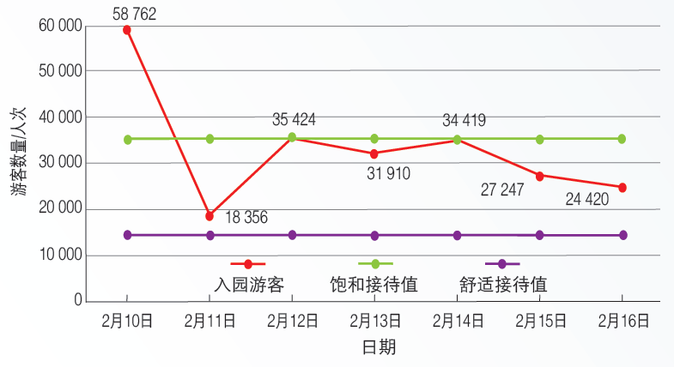
3.1.1 数据处理
@
黄果树景区游客趋势
黄果树景区游客来源分布
（2月10日—16日）
黄果树景区游客数量变化趋势

Slide 12
谢谢观看
Thanks for watching

